Slide 1

Оптимизация в глубинном обучении часть 3
Методы обработки и распознавания изображений

Slide 2

Нормализации

Slide 3
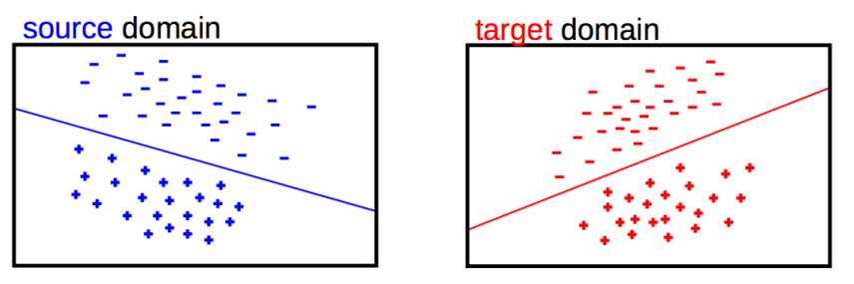
Нормализация: Covariate shift

Slide 4
Нормализация: Covariate shift
Covariate shift (сдвиг ковариат) возникает, когда распределение обучающей и тестовой выборки различается. То есть примеры на тесте устроены иначе, чем на обучении. Простой пример — обучили сеть распознавать машины на фотографиях днем, а тестируете ночью. Решения:
Дополнительная обработка (например, использовать данные разного времени суток).
Практический пример: при создании модели для медицины, обучающейся на данных из одной клиники, важно учесть, что в другой клинике могут быть иные условия и качества снимков.

Slide 5
Нормализация: Covariate shift
В классическом машинном обучении — изменение распределения данных
Много методов решения

Slide 6
Domain adaptation
Domain adaptation — адаптация к новому «домену» (области данных). Если источник тренировочных данных и тест — это разные распределения, мы учим модель учитывать это с помощью специальных весов или архитектур. Например, при распознавании рукописного текста, обученного на латинице, модель адаптируют к рукописи на кириллице с помощью дополнительного обучения и аугментаций.
Практический пример: сети для распознавания лиц, обученные на фото взрослых, могут плохо работать на фото детей, если не провести адаптацию.

Slide 7
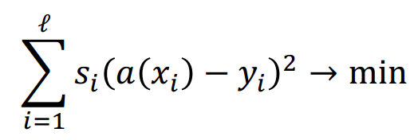
Domain adaptation
Объекты по-разному распределены на обучении и на контроле
Идея: взвешивать объекты при обучении
Большие веса будем ставить объектам, которые похожи на объекты из тестовой выборки

Slide 8
Internal covariate shift
Внутри сети тоже возникает сдвиг распределения: каждый слой получает на вход результаты предыдущего, и если параметры этих слоев сильно меняются, последующий слой должен «переучиваться». Это называется internal covariate shift. Если входы слоев постоянно «плавают», то обучение становится нестабильным.
Практический пример: если первые слои вашей сети начинают обучаться слишком быстро, последующие слои могут не успевать подстраиваться, что замедляет всю тренировку и ухудшает итоговое качество.

Slide 9
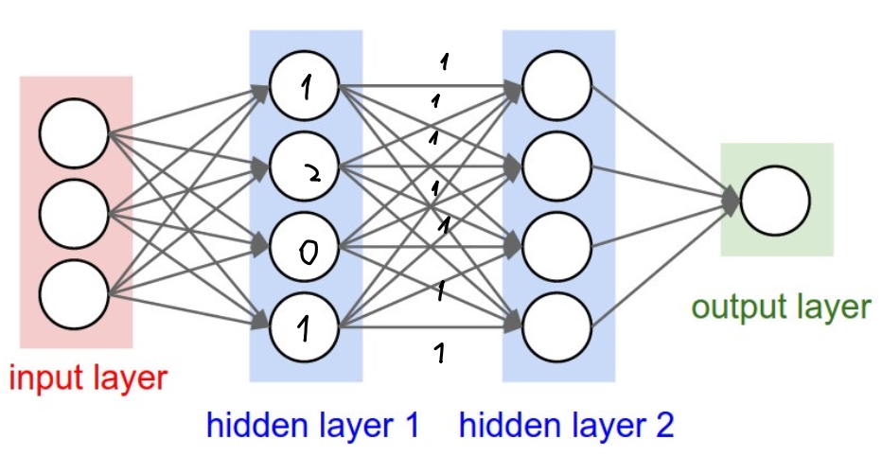
Internal covariate shift

Slide 10
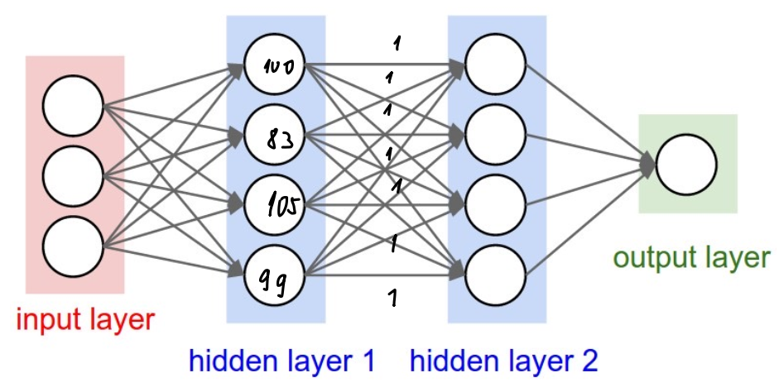
Internal covariate shift Допустим веса первого слоя сильно поменялись после градиентного шага

Slide 11
Преодоление internal covariate shift
Чтобы решить проблему internal covariate shift, вводят специальные преобразования для каждого слоя — нормализации, которые фиксируют распределение выходов слоя (поддерживают их близкими к средним значениям и нормальной дисперсии). Это делает обучение более устойчивым, ускоряет сходимость модели.
Практический пример: при обучении крупных сетей, таких как ResNet или EfficientNet, без нормализации градиенты часто «взрываются», и обучение «падает». С использованием BatchNorm таких проблем становится значительно меньше.

Slide 12

Batch Normalization
BatchNorm— популярная техника нормализации. Для каждого мини-батча (небольшой группы обучающих примеров) считается среднее значение и стандартное отклонение выходов слоя. Результат нормируется:
и затем масштабируется с помощью обучаемых параметров γ,β. BatchNorm ускоряет обучение и делает его более стабильным.
Пример: в стандартных сверточных сетях BatchNorm часто добавляют после сверточного слоя и перед активацией (например, ReLU).

Slide 13
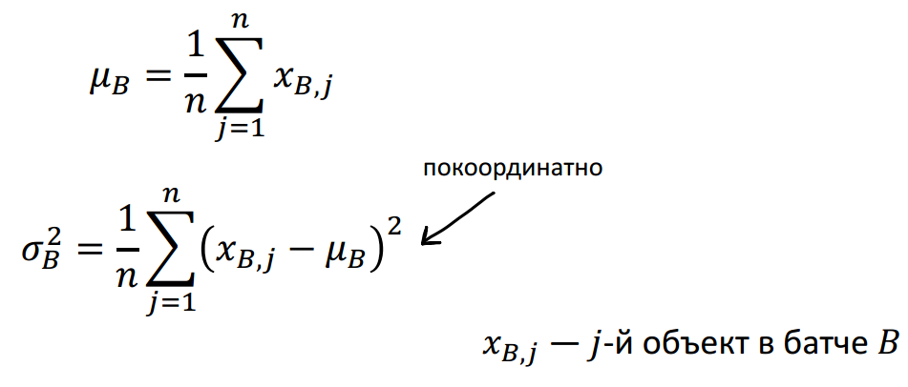
Batch Normalization
Реализуется как отдельный слой
Вычисляется для текущего батча
Оценим среднее и дисперсию каждой компоненты входного вектора:

Slide 14
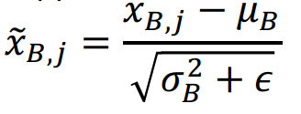
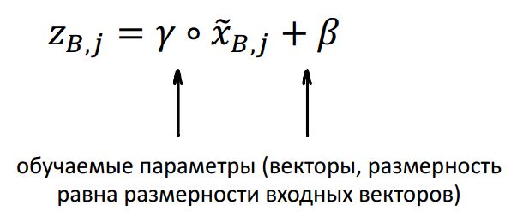
Batch Normalization
Отмасштабируем все выходы:
Зададим нужные нам среднее и дисперсию:

Slide 15
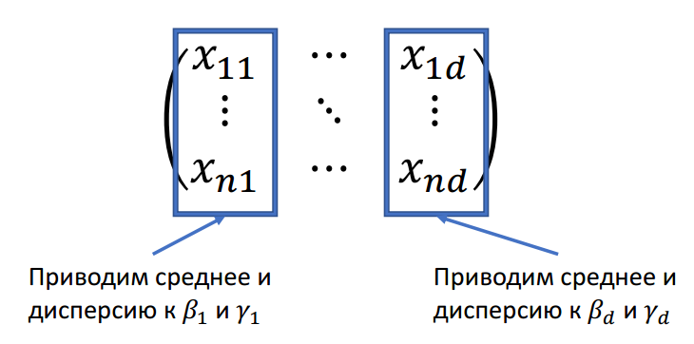
Batch Normalization
n - размер батча
d - размерность входного вектора

Slide 16
Batch Normalization
После BatchNorm среднее и дисперсия каждого выхода зависят только от параметров нормализации, но не от параметров прошлых слоёв!
Во время применения нейронной сети:
Те же самые формулы, но вместо μ_{В} и σ_{В}² используем их средние значения по всем батчам
Не факт, что действительно устраняет covariance shift

Slide 17
Batch Normalization
При обучении BatchNorm работает на текущем батче, а при применении (inference) используются накопленные статистики по всем батчам. Обычно слой BatchNorm размещается сразу после сверточного или полносвязного слоя и до нелинейности.
Практический пример: на практике использование BatchNorm позволяет ставить более высокий learning rate (например, увеличить с 0.01 до 0.1), ускорять сходимость и получать более качественные предсказания.

Slide 18
Batch Normalization
Исследования (например, в MIT, 2018) показали, что BatchNorm «разглаживает» ландшафт ошибки нейронной сети, что помогает градиентному спуску быстрее и надежнее искать минимум ошибки. Это позволяет не бояться шумных данных и делает обучение менее чувствительным к случайным флуктуациям в градиентах.
Практический пример: если ваша сеть обучается с перебоями (loss скачет), попробуйте добавить BatchNorm между слоями — часто это помогает стабилизировать процесс.

Slide 19
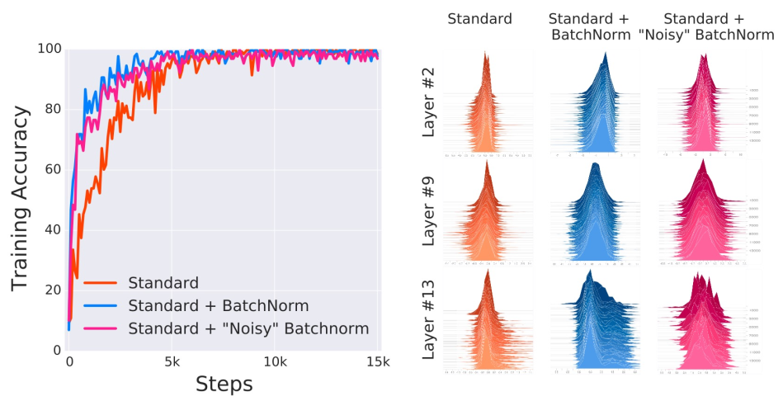
Batch Normalization
Добавим шум после нормализации — хуже не становится!

Slide 20
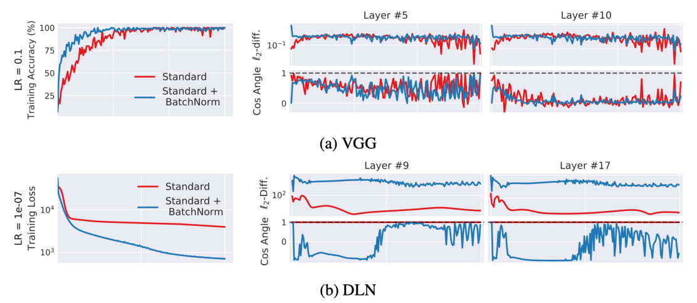
Batch Normalization
Как связаны градиенты на соседних итерациях?

Slide 21
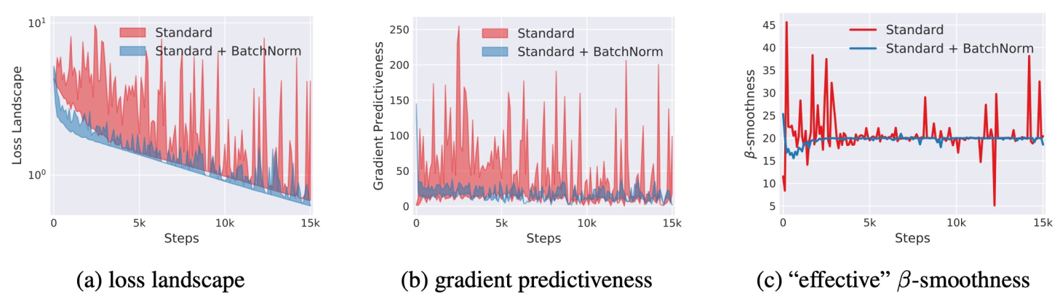
Batch Normalization
Функционал ошибки становится более «гладким»!

Slide 22

Layer Normalization
Layer Normalization — альтернатива BatchNorm. Здесь нормализация проводится по всем признакам внутри одного объекта (а не по батчу).
LN часто применяют в рекуррентных сетях (LSTM, GRU) и трансформерах, которые работают с переменным размером батча, или даже с батчем из одного объекта.
Практический пример: при построении языковых моделей (например, GPT) почти всегда используют LayerNorm вместо BatchNorm.

Slide 23
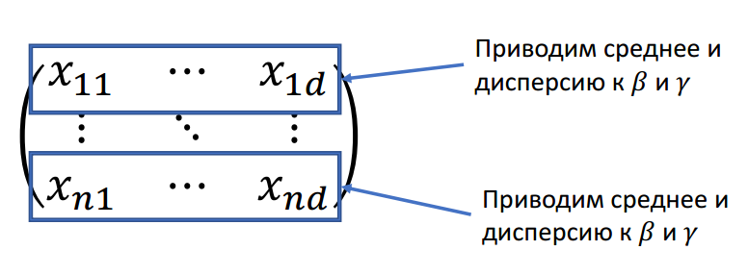
Layer Normalization
n - размер батча
d - размерность входного вектора

Slide 24
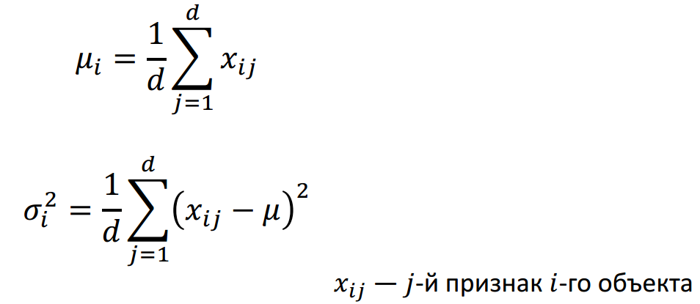
Layer Normalization
Нормализуем распределение «признаков» одного объекта

Slide 25
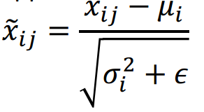
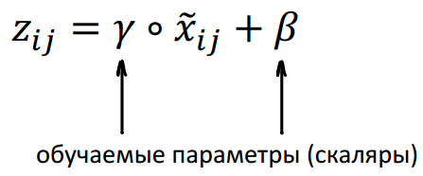
Layer Normalization
Отмасштабируем все выходы:
Зададим нужные нам среднее и дисперсию:

Slide 26
Инициализации

Slide 27
Инициализация весов
Правильная инициализация весов—один из ключей к успешному обучению сети. Если задать все веса одинаковыми, обучение не пойдет: сеть будет симметричной и не «узнает» разные примеры. Современные методы — выбор весов из нормального или равномерного распределения с учетом числа входов/выходов (например, инициализация по Хе или по Глороту).
Практический пример: если забыть задать специфичную инициализацию для ReLU-слоев, сеть может «застрять», и понадобится больше эпох обучения.
Главная задача — обеспечить, чтобы сигналы (активации и градиенты) не затухали и не взрывались, проходя по слоям сети.

Slide 28
Инициализация весов
Проблема неудачной инициализации
Если все веса задать одинаковыми (например, нулями), нейроны будут учиться абсолютно одинаково, сеть не сможет выделять признаки — это симметричная инициализация, которой всегда избегают.
Если взять слишком большие или слишком маленькие случайные значения, возможны две проблемы:
Затухание градиентов: сигналы стремятся к нулю по мере продвижения по слоям, обучение идет очень медленно или не идет вовсе.
Взрыв градиентов: значения становятся слишком большими, параметры «уезжают» в бесконечность, обучение нестабильно.

Slide 29
Инициализация весов
Классические способы
Раньше часто использовали просто нормальное распределение N(0,1) или равномерное распределение в диапазоне [−ϵ,+ϵ], где ϵ выбирают наугад.

Slide 30
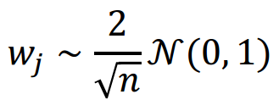
Инициализация весов
Не должно быть симметрий (плохо инициализировать всё одним числом)
Хороший вариант:
n - число входов
Пытаемся сделать так, чтобы масштаб всех выходов был примерно одинаковым

Slide 31

Инициализация весов
Xavier (Glorot) инициализация
Glorot/Xavier инициализация подходит для слоев с симметричной активацией, например, tanh или sigmoid.
Пусть в слой входит n_{in} нейронов, выходит — n_{out}.
Веса инициализируют либо нормальным распределением:

Slide 32

Инициализация весов
либо равномерным распределением:
Такое распределение поддерживает одинаковую дисперсию сигнала на входе и выходе слоя, что помогает избежать затухания и взрывов градиента.
Реализовано во многих фреймворках как torch.nn.init.xavier_uniform_ и torch.nn.init.xavier_normal_.
В задачах классификации, где большинство слоев используют tanh, рекомендуется Xavier.

Slide 33


Инициализация весов
He (Kaiming) инициализация
He (Kaiming) инициализация оптимальна для слоев с ReLU-подобными активациями (ReLU, LeakyReLU и др.), где половина выходов обнуляется.
Выбирают веса из распределения:
или

Slide 34
Инициализация весов
Здесь нормализация только по числу входов, т.к. выходы часто могут быть равны нулю.
Реализовано как torch.nn.init.kaiming_uniform_ и torch.nn.init.kaiming_normal_ (есть параметр nonlinearity="relu").
Практика: В современных архитектурах компьютерного зрения (ResNet, EfficientNet и др.) с повсеместным использованием ReLU почти всегда применяют He/Kaiming инициализацию.

Slide 35
Инициализация весов
Пример кода (PyTorch):
import torch.nn as nn
import torch.nn.init as init
layer = nn.Linear(256, 128)
# Xavier
init.xavier_uniform_(layer.weight)
# He
init.kaiming_normal_(layer.weight, nonlinearity='relu')

Slide 36
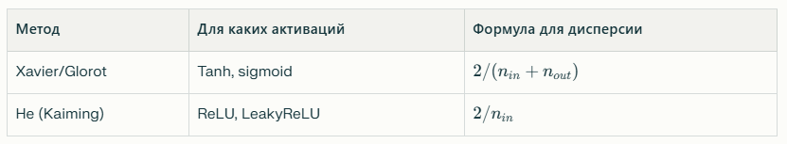
Инициализация весов

Slide 37
Инициализация весов
Правильная инициализация позволяет сделать обучение быстрой, устойчивой и качественной без дополнительных ухищрений с learning rate и регуляризацией. Ошибки на этом этапе приводят к очень долгому или провальному обучению даже самых простых моделей.

Slide 38
Аугментация

Slide 39
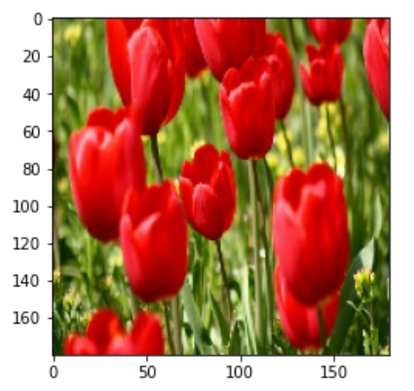
Аугментация

Slide 40
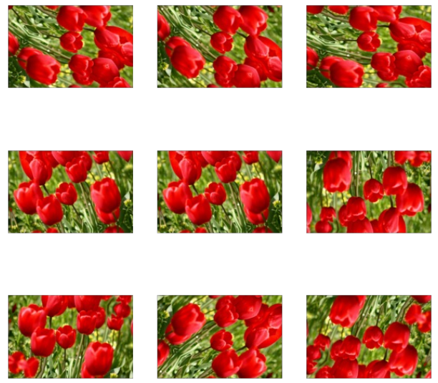
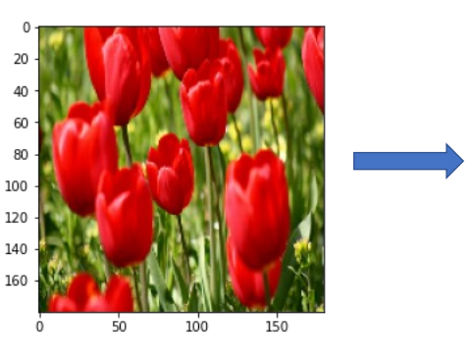
Аугментация

Slide 41
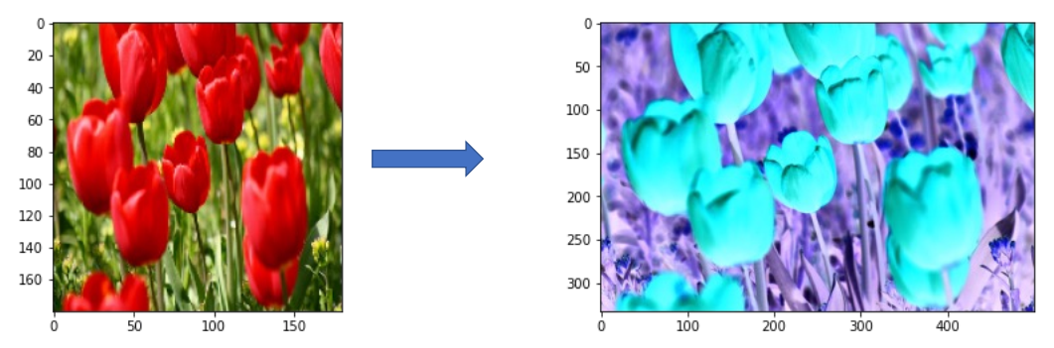
Аугментация

Slide 42
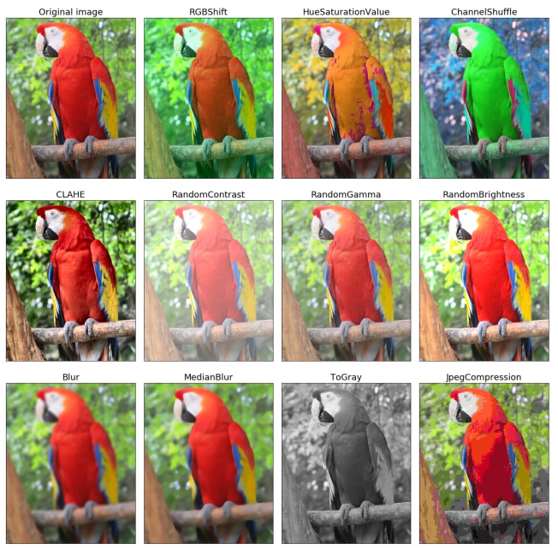
Аугментация

Slide 43
Аугментация
Много разных вариантов • «Бесплатное» расширение обучающей выборки • В некотором смысле регуляризация модели • Обычно аугментации случайно применяют к картинкам из текущего батча
На этапе применения можно сделать несколько аугментаций картинки, применить сеть к каждой, усреднить предсказания

Slide 44
Аугментация
1. Сдвиг каналов (ChannelShuffle)
Описание: Сдвиг, перестановка или перемешивание цветовых каналов изображения (например, RGB). Меняет местами каналы, чтобы сеть не зависела от фиксированного порядка и училась более абстрактно кодировать цветовую информацию.
В реальных данных не всегда каналы поступают правильно (например, камеры могут давать разные порядки: BGR, RGB).
ChannelShuffle широко используется в мобильных сетях (например, ShuffleNet), и может быть реализован вручную или через аугментационные библиотеки.
Помогает моделям обучаться устойчиво к вариациям в цветовой структуре и делать выводы не только по одному каналу.

Slide 45
Аугментация
2. Изменение контраста, яркости Изображения подвергаются случайному изменению яркости (brightness) и контраста (contrast).
Яркость — добавляет/убавляет значение к каждому пикселю.
Контраст — умножает разницу каждого пикселя с некоторым средним на коэффициент.
Улучшает устойчивость модели к различным условиям освещения (день, ночь, облачность, затенение).
import albumentations as A transform = A.RandomBrightnessContrast(p=0.5)
Для медицинских, промышленных данных бывает критично — изображения снимали с разной экспозицией.
Сеть учится выделять важные признаки даже при изменениях освещенности, снижая риск переобучения на специфический свет.

Slide 46
Аугментация
3. Добавление шума, размытие
К значениям пикселей добавляют случайное значение, имитируя цифровые и сенсорные артефакты.
Пример: A.GaussNoise(var_limit=(10.0, 50.0), p=0.5)
Размытие (Blur):
Применяется фильтр размытия (Gaussian, median, motion blur).
Предназначено для имитации нечетких, дефокусированных снимков.
Данные в реальных задачах часто содержат шум: пыль на объективе, помехи передачи, плохое освещение.
Модели, обученные с такими аугментациями, лучше справляются с реальными фото и техническими артефактами.
Устойчивость к шуму и размытию уменьшает вероятность ошибок на неидеальных данных, расширяет область применения моделей.

Slide 47
Аугментация
4. Перевод в серый или сжатие JPEG
Перевод в серый (ToGray/Grayscale):
Изображение конвертируется из цветного в одноканальное (градации серого).
Сеть учится игнорировать цветовую составляющую, работать только с формой, текстурой и интенсивностью.
В медицинских и промышленных задачах (рентген, микроскопия) часто встречаются черно-белые изображения.
В albumentations: A.ToGray(p=0.3)
Сжатие JPEG (JPEGCompress):
Имитация потери качества, свойственной сохранению картинок через lossy-алгоритмы (например, фото с мессенджеров).
Пример: A.JpegCompression(quality_lower=50, quality_upper=100, p=0.5)
Позволяет делать модель устойчивой к низкому качеству, артефактам, помогает правильно классифицировать даже испорченные изображения.

Slide 48


Спасибо за внимание!
Сергей Ткаченко
SNTkachenko@kantiana.ru

